Slide 1
DIGICHEES
Rédaction d’un cahier des charges techniques
Rédigé le 09/06/2023 par BASKA Benjamin, GUILLON Antonin et HOTTON Robin

Slide 2
Sommaire
La mise en contexte du projet
Les détails technique
Les documents de développement
La planification du projet

Slide 3



La mise en contexte du projet

Slide 4
Le contexte
Entreprise : Digichees
Objectif : Numérisation de la gestion de fidélité des clients
Problèmes actuels :
Forte instabilité (bugs réguliers),
Problèmes de maintenance,
Faible possibilité d’évolution de développement,
Manque de fluidité, d’accessibilité et de visibilité pour les utilisateurs.
Enjeux :
Outil Statistique
Historisation des commandes

Slide 5
Les ressources et la communication
Méthode Agile
Livraison en continue
Nom – Prénom | Rôle projet
GUILLON Antonin | Chef de projet
BASKA Benjamin | Développeur
HOTTON Robin | Développeur
MOMIN Valentin | Product Owner
CREVAN Hervé | Product Owner

Slide 6
Planning
Pré-requis | Sprint 1 | Sprint 2 | Sprint 3 | Sprint 4 et +
[v1] | [v1] | [v1] | [v1.1] | [v2]
Création de la BDD | Gestion d'objet (CRUD sans le delete) | Connection | Créer une commande Boutique | Les fonctionnalités OP-Colis
Création du projet | Gestion des stocks (CRUD sans le delete et le create) | Lancer mise à jour stocks | Impression OP-Stock
Installation des dépendances | Gestion utilisateur (CRUD) |  | Impression Admin

Slide 7
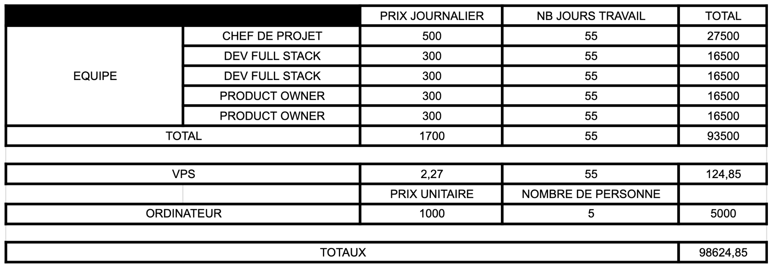
Le budget

Slide 8

Les risques
ID | Nature du risque | Description | Gravité | Probabilité | Criticité | Conséquence | Solution Proactive | Solution Réactive
R1 | Humain | collaborateurs absents | Moyenne | possible | Risque élevé | ralentissement développement | collaborateurs supplémentaires | modification de la dead line
R2 | Humain | collaborateurs pas assez compétents | Grave | peu probable | Risque moyen | ralentissement développement | collaborateurs supplémentaires | modification de la dead line
R3 | matériel | pannes | Grave | peu probable | Risque moyen | ralentissement développement | prévoir des périodes tampons | modification de la dead line
R4 | Budget | Manque de fond de la part du client pour assurer le projet | Catastrophique | peu probable | Risque élevé | Manque d'une partie des fonctionnalité lors de la livraison finale | prioriser le développement des objectifs principaux | prioriser le développement des objectifs principaux
R5 | Sanitaire | pandémie | Catastrophique | improbable | Risque moyen | ralentissement développement | télétravail | modification de la dead line

Slide 9
Les détails technique

Slide 10


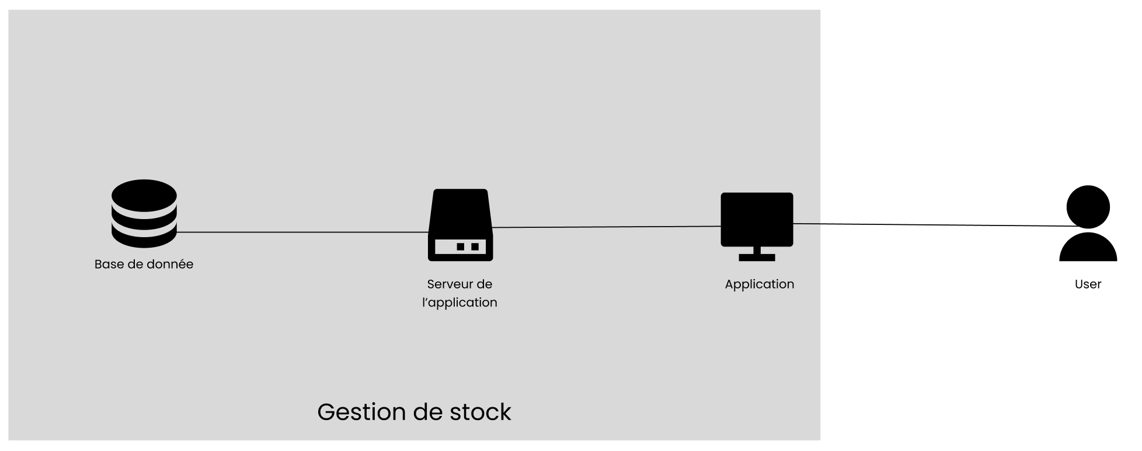

Les architectures

Slide 11
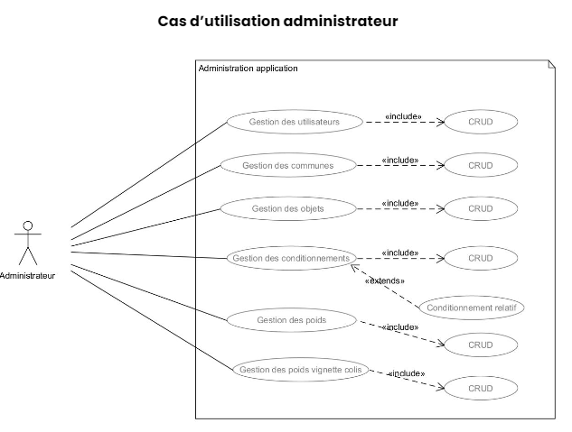
Les diagrammes
Use Case Diagram
Class Diagram

Slide 12
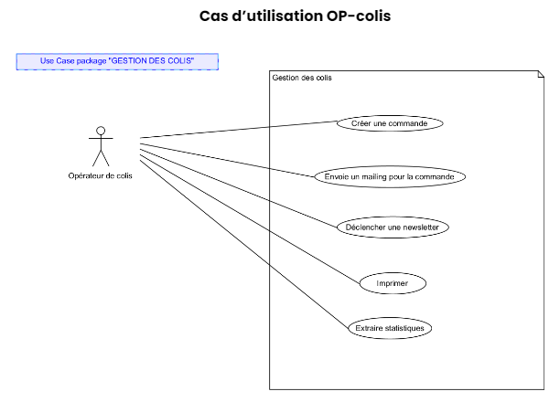
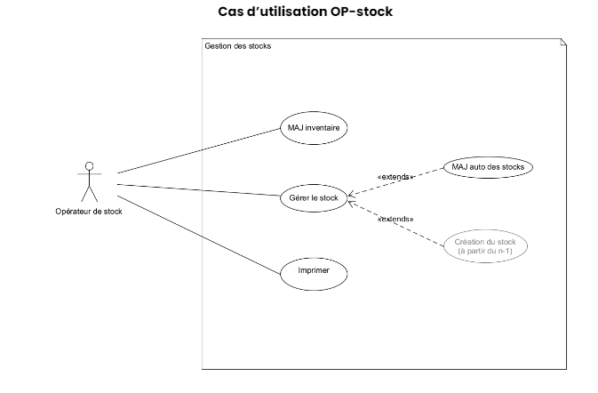

Slide 13
Les fonctionnalités
Créer une commande Boutique
Lancer mise à jour du stock
Visualiser le stock
Gestion d'objet (CRUD sans le delete)
Gestion de stock (seulement update et read)
Extraire les statistiques
Créer une commande
Mailing commande
Impression des donnée (pour chaque rôle)
Connexion
Gestion d'utilisateur (CRUD)
Déclencher une newsletter

Slide 14

Les documents de développement

Slide 15
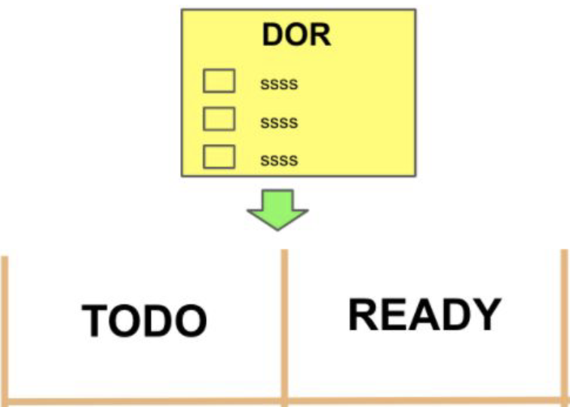
Definition of Ready
Pré-requis
À faire → Dev

Slide 16
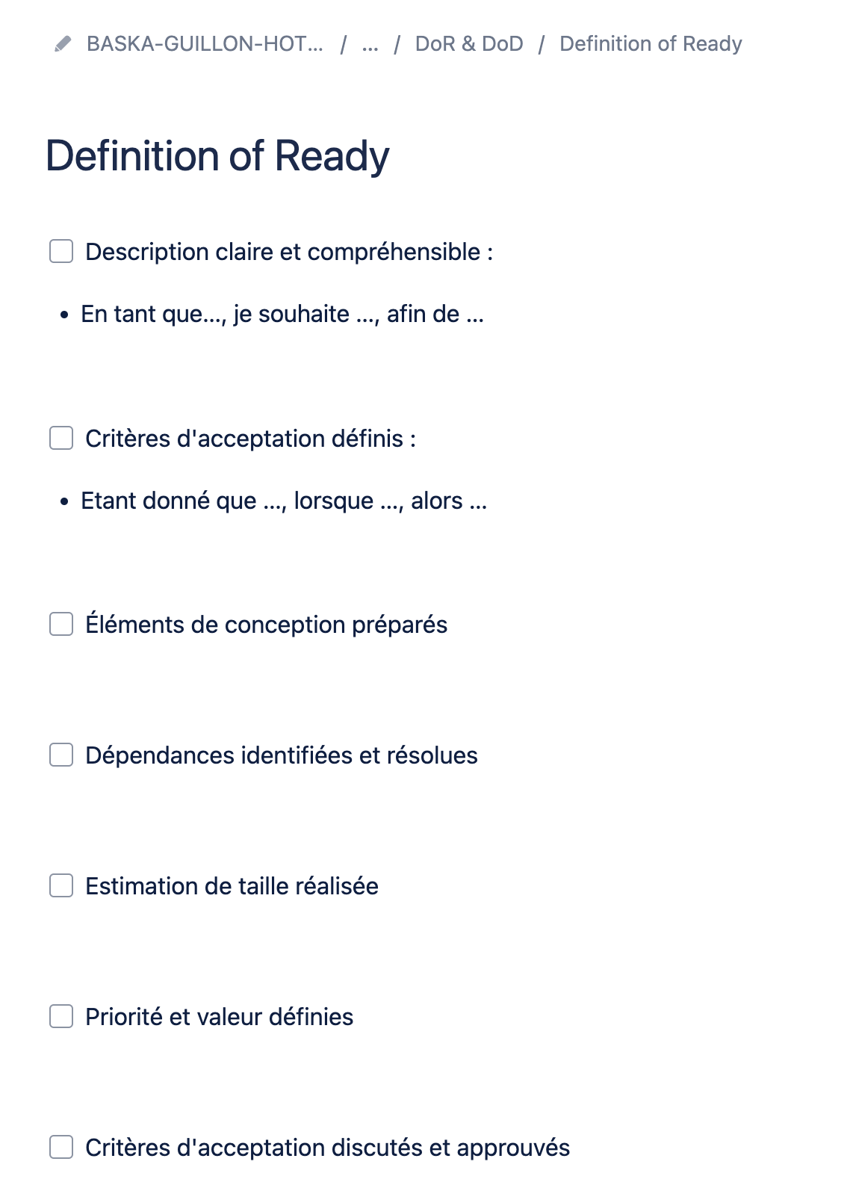

Slide 17
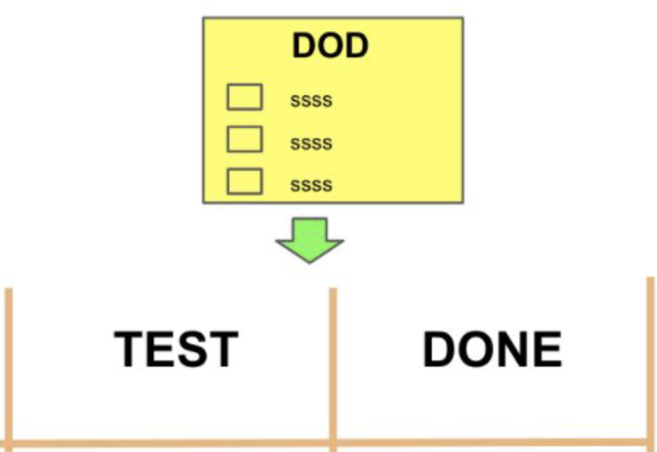
Definition of Done
Tests
Validation par les pairs
Intégration
Déploiement
Dev → Terminé

Slide 18
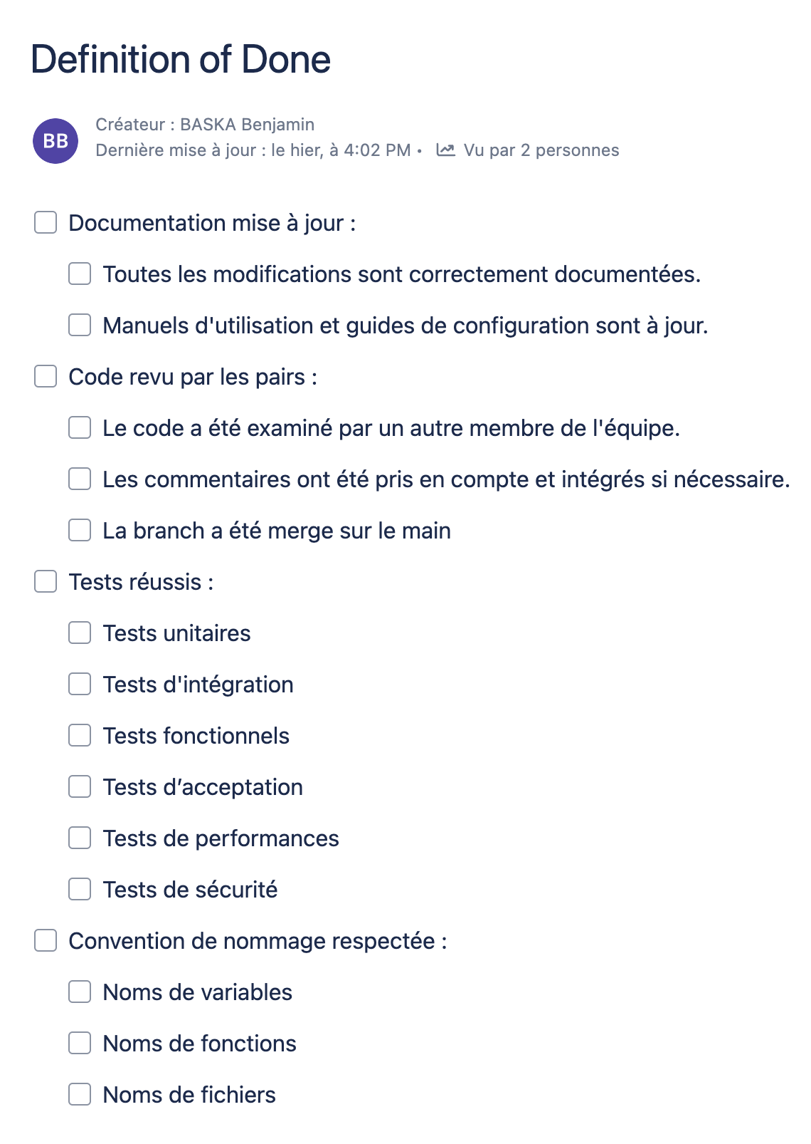

Slide 19

La planification du projet

Slide 20
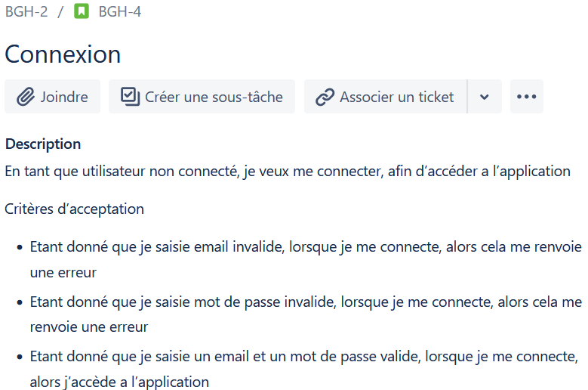
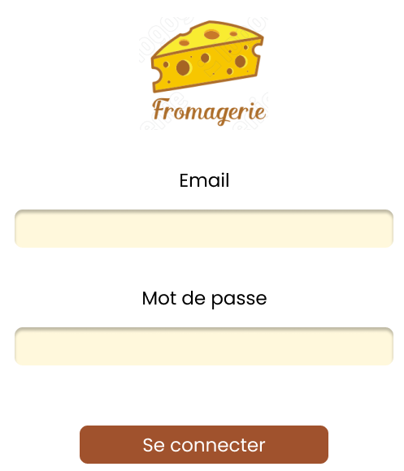
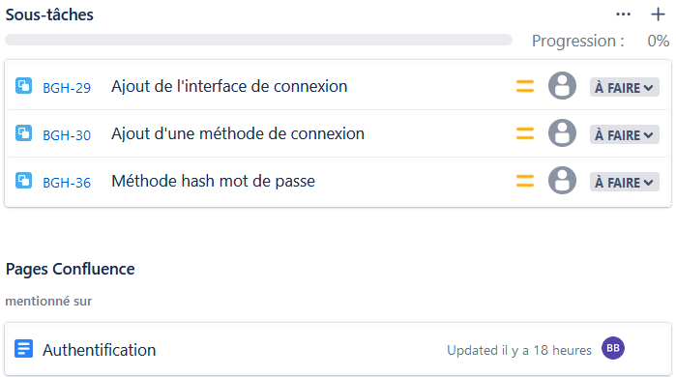
User story

Slide 21
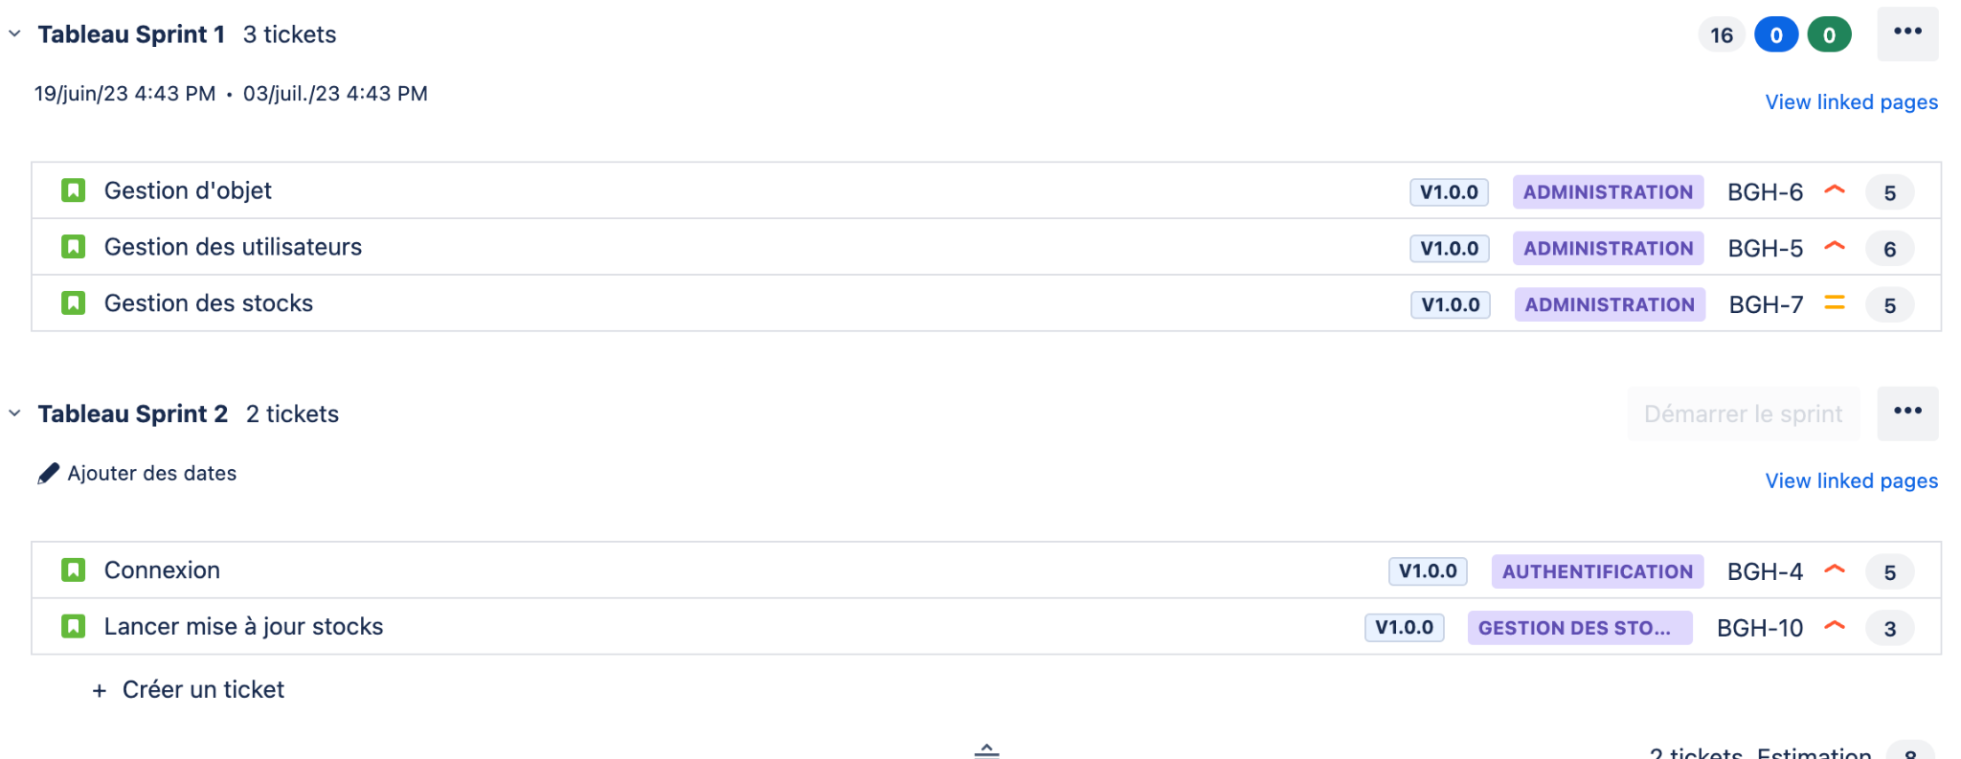
Backlog

Slide 22
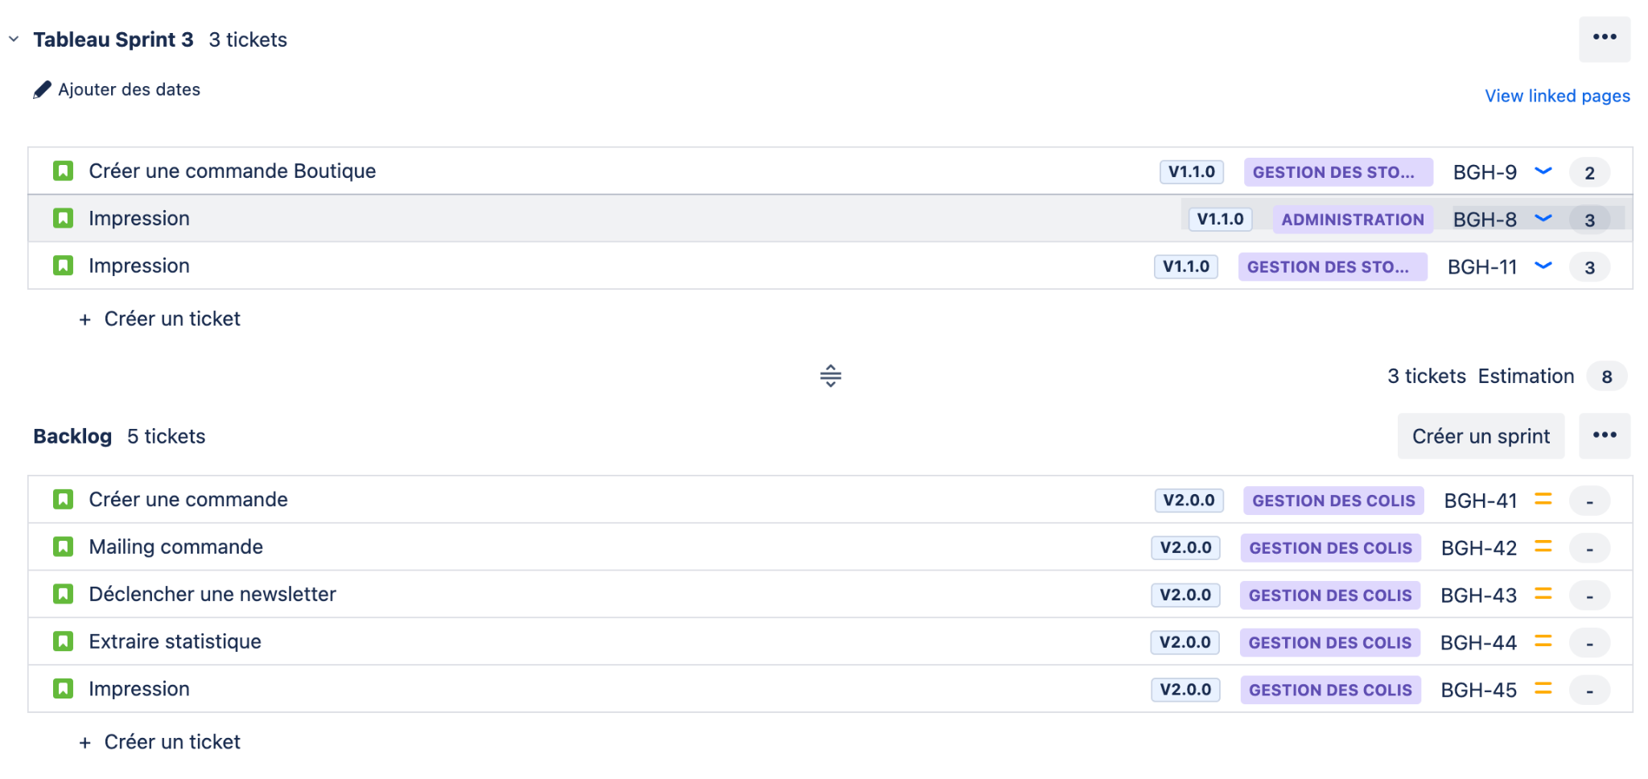

Slide 23
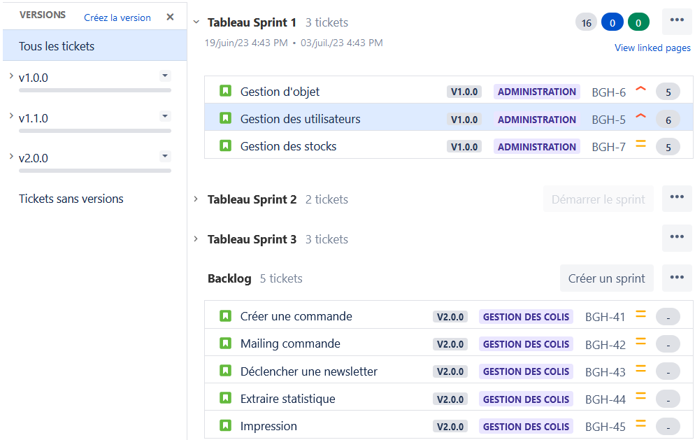
Les versions

Slide 24
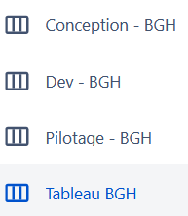
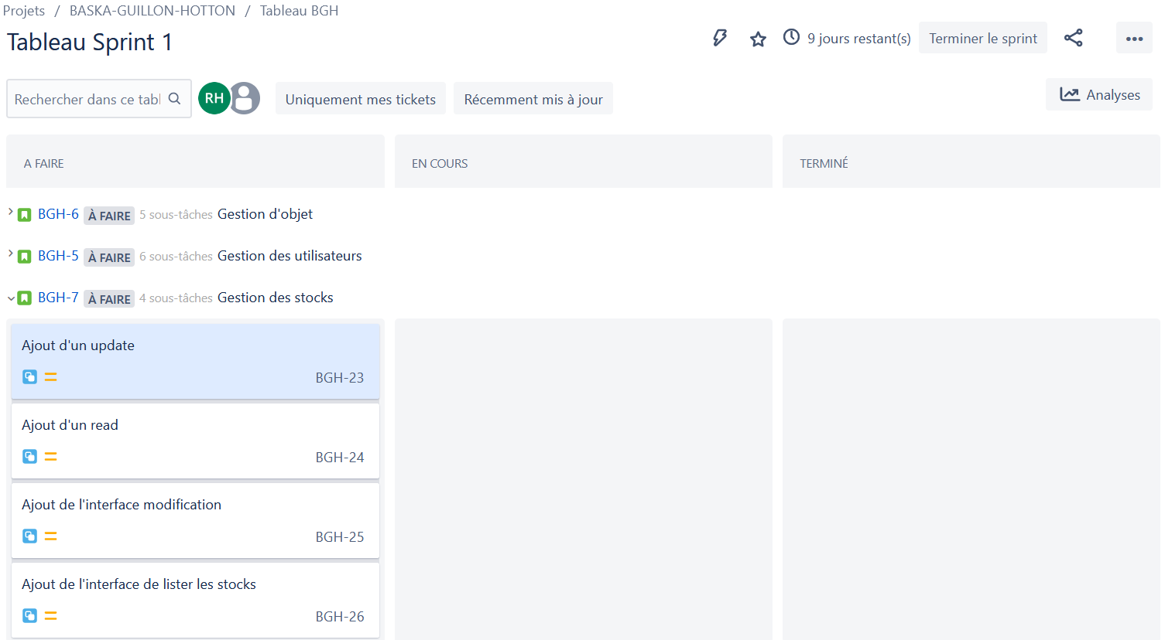
Les tableaux

Slide 25
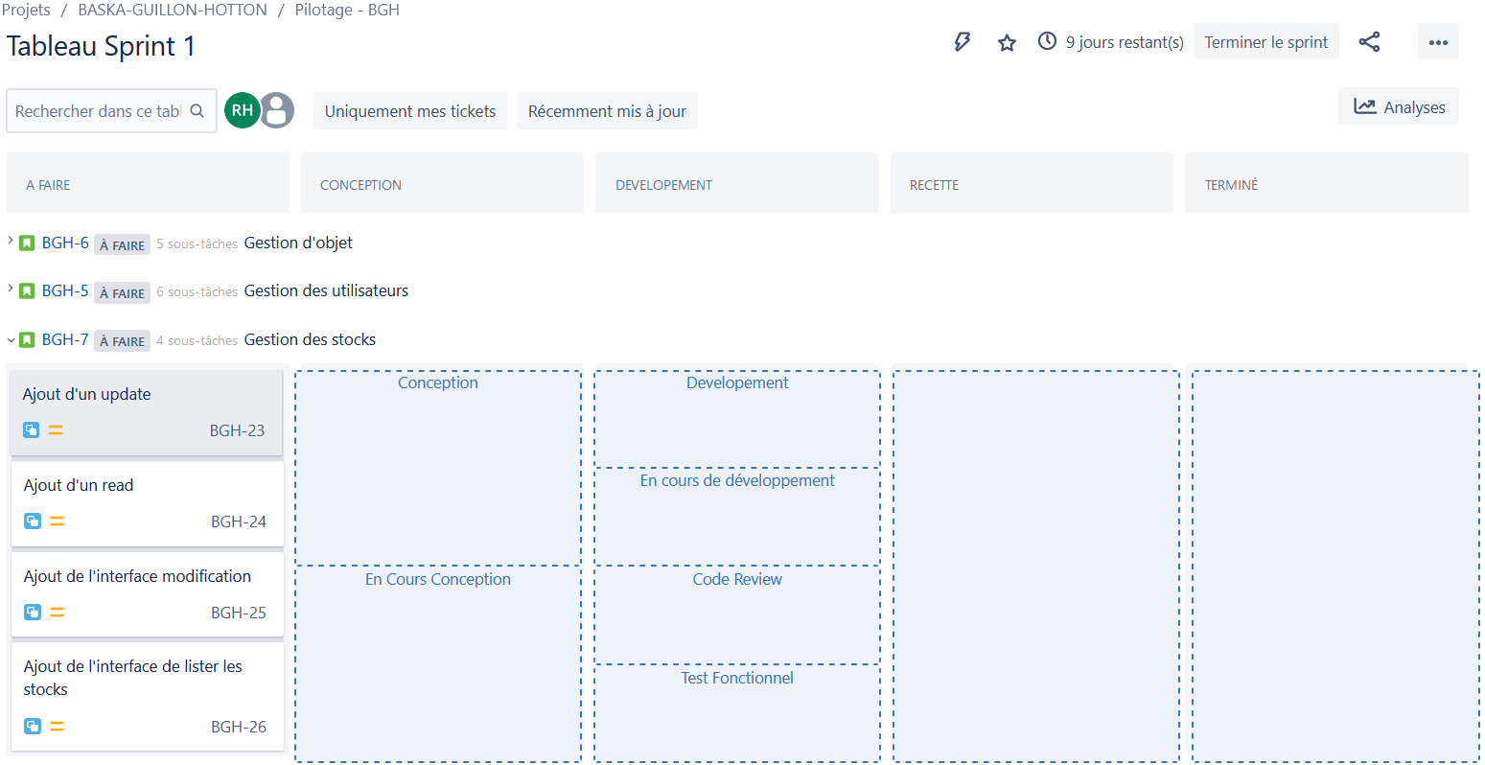

Slide 26
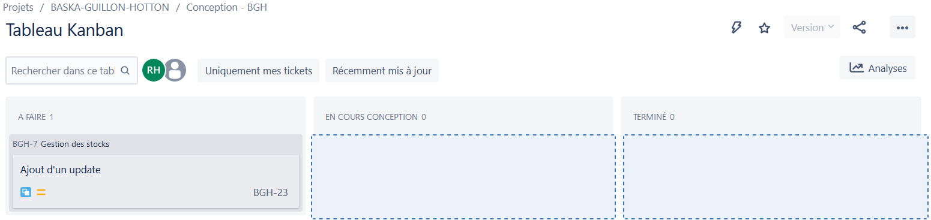

Slide 27
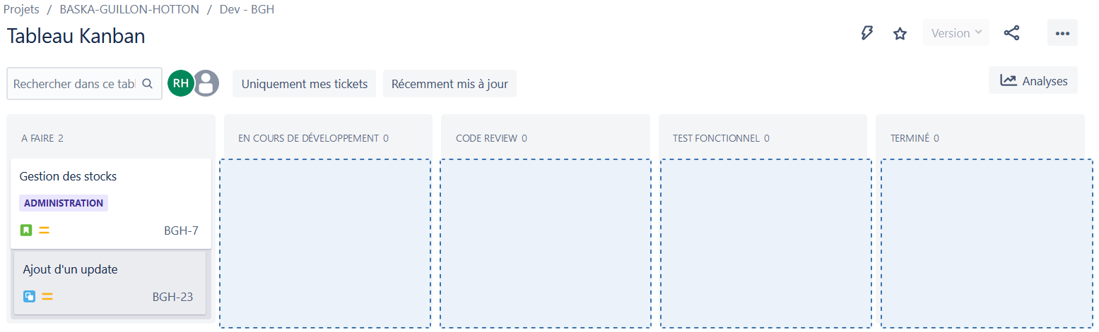

Slide 28
Merci de votre écoute.
Des questions ?

